Slide 1
빅데이터 처리 시스템 개발
김예은

Slide 2
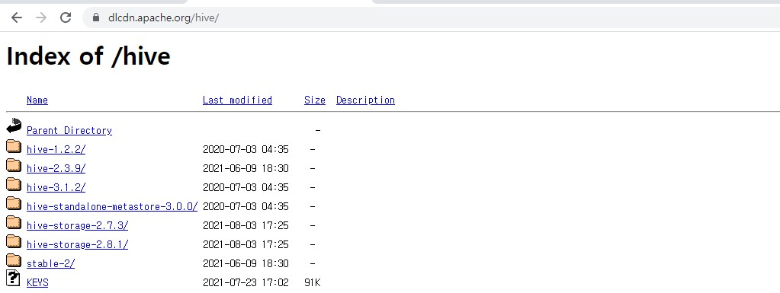
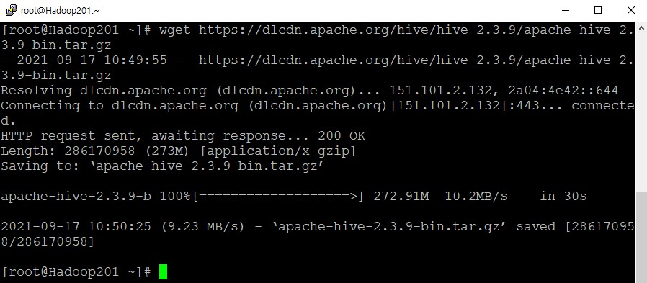
1. Hive 설치 및 설정 작업
1) Hive 다운로드

Slide 3
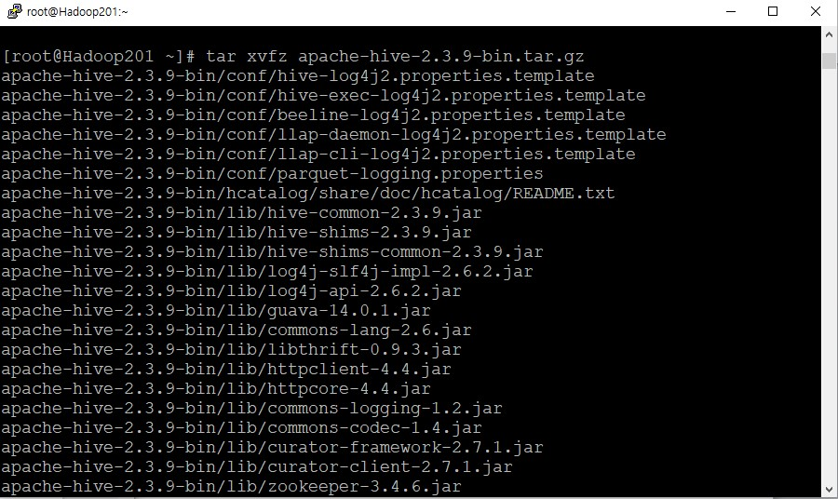
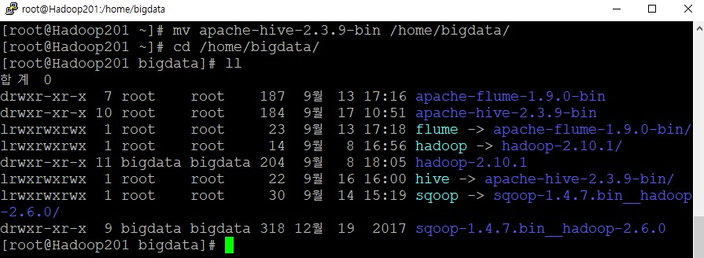
1. Hive 설치 및 설정 작업
2) Hive 압축해제, 이동

Slide 4
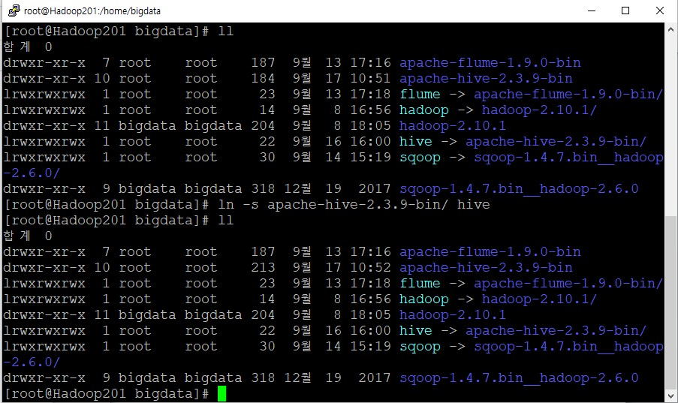
1. Hive 설치 및 설정 작업
3) Hive 링크생성

Slide 5
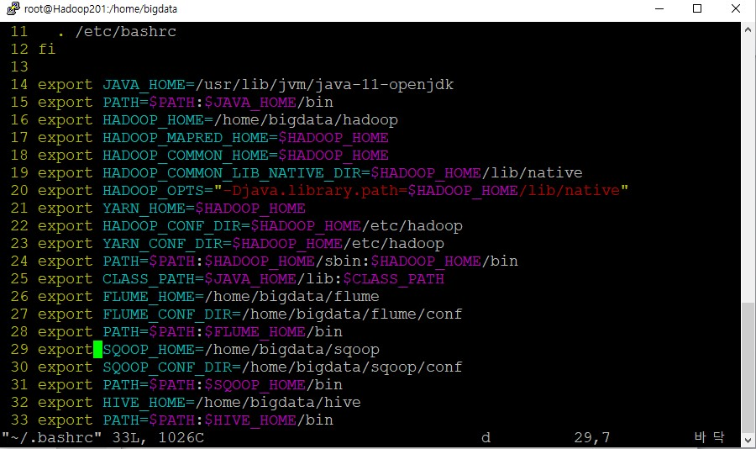
1. Hive 설치 및 설정 작업
4) 환경변수 설정

Slide 6
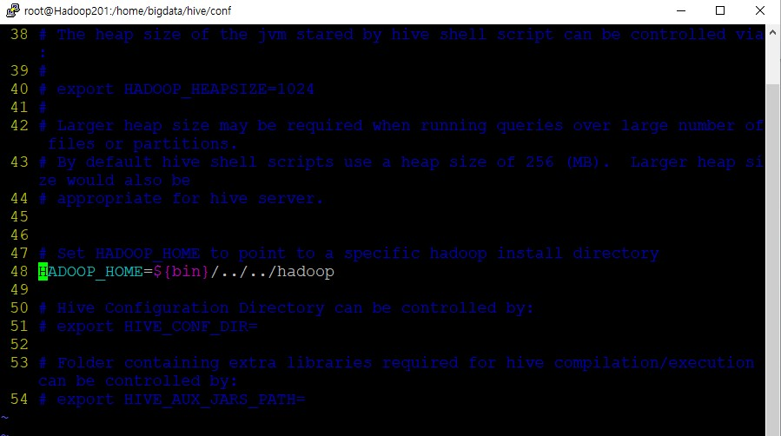
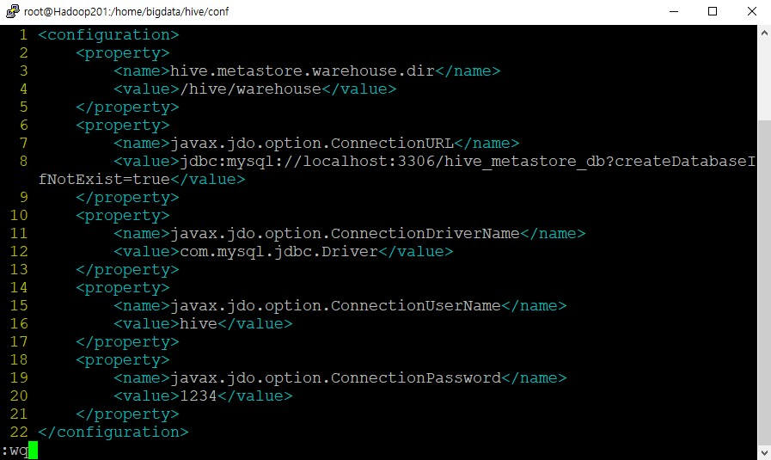
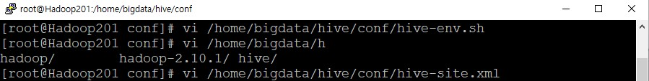
1. Hive 설치 및 설정 작업
4) 환경변수 설정

Slide 7
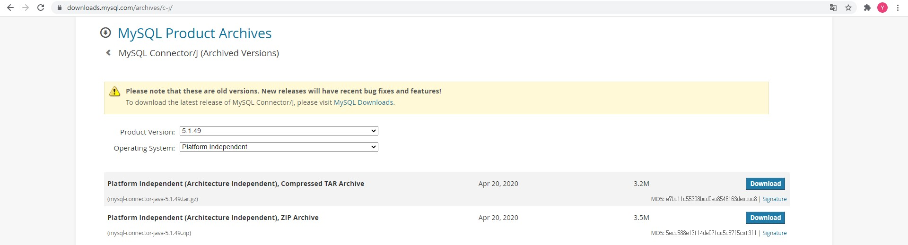
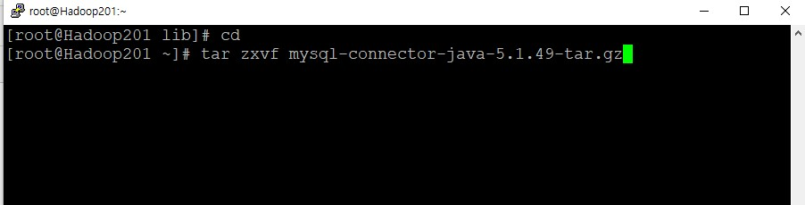
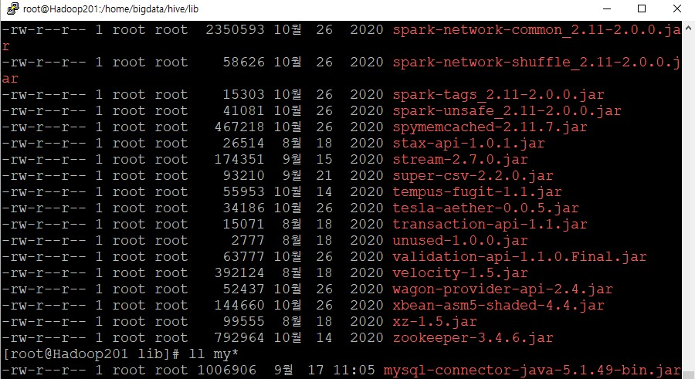
1. Hive 설치 및 설정 작업
5) hive 실행:
Mysql다운, 압축해제 및 이동

Slide 8
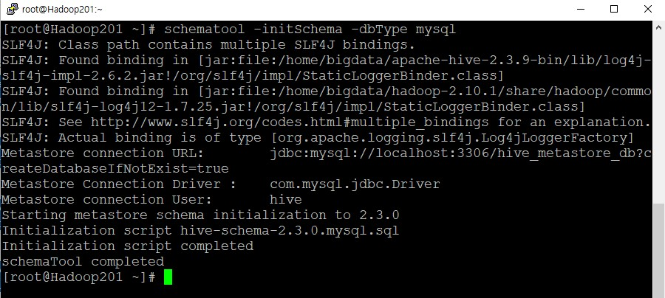
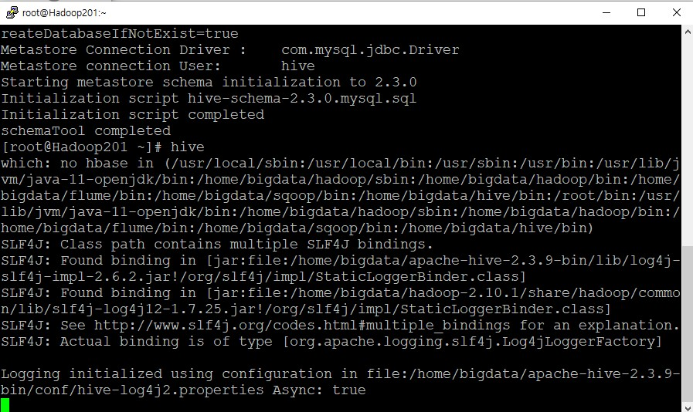
1. Hive 설치 및 설정 작업
5) hive 실행:
Metastore 초기화 후 hive 실행

Slide 9
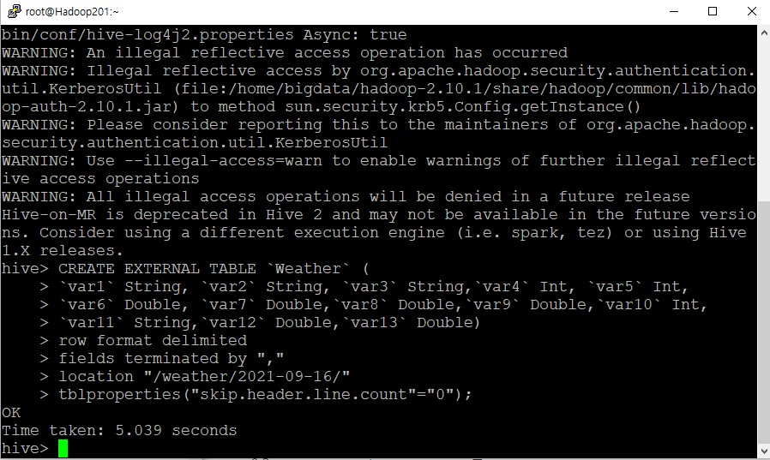
2. Hive 실습
1) 부산평균날씨 구하기:
하둡으로 적재한 데이터로 외부 테이블 만들기

Slide 10
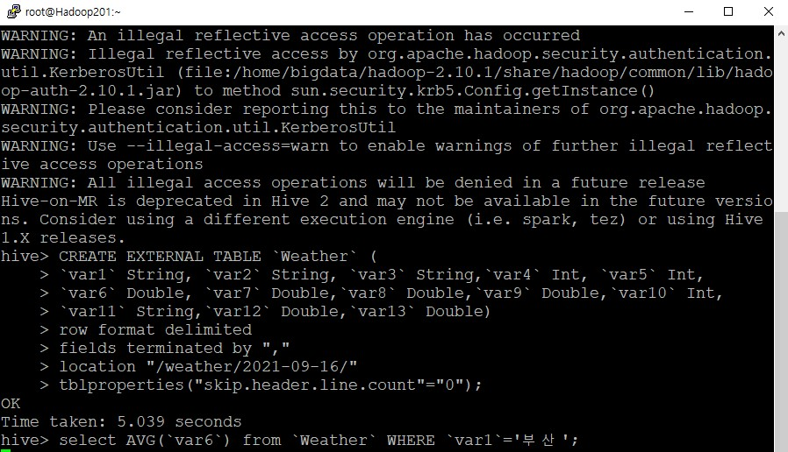
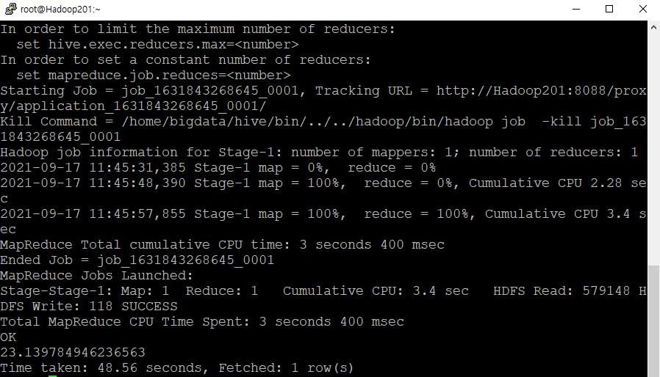
2. Hive 실습
1) 부산평균날씨 구하기:
하둡으로 적재한 데이터로 외부 테이블 만들기

Slide 11
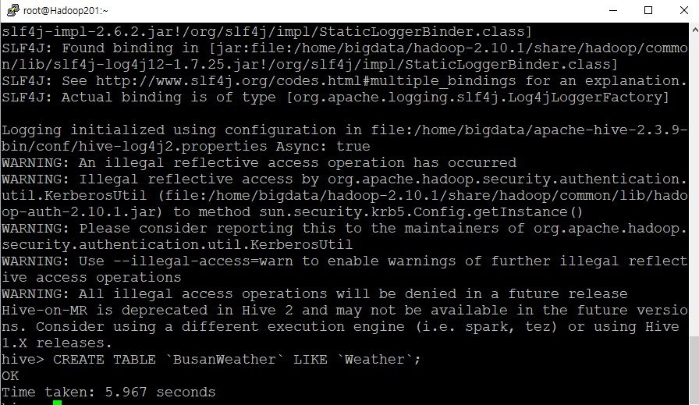
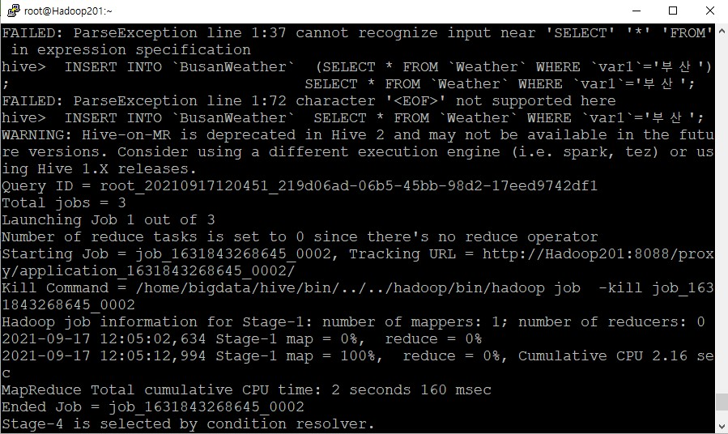
2. Hive 실습
2) 부산 날씨 파일 생성하기:
부산 날씨 폴더 생성 및 자료 옮기기

Slide 12
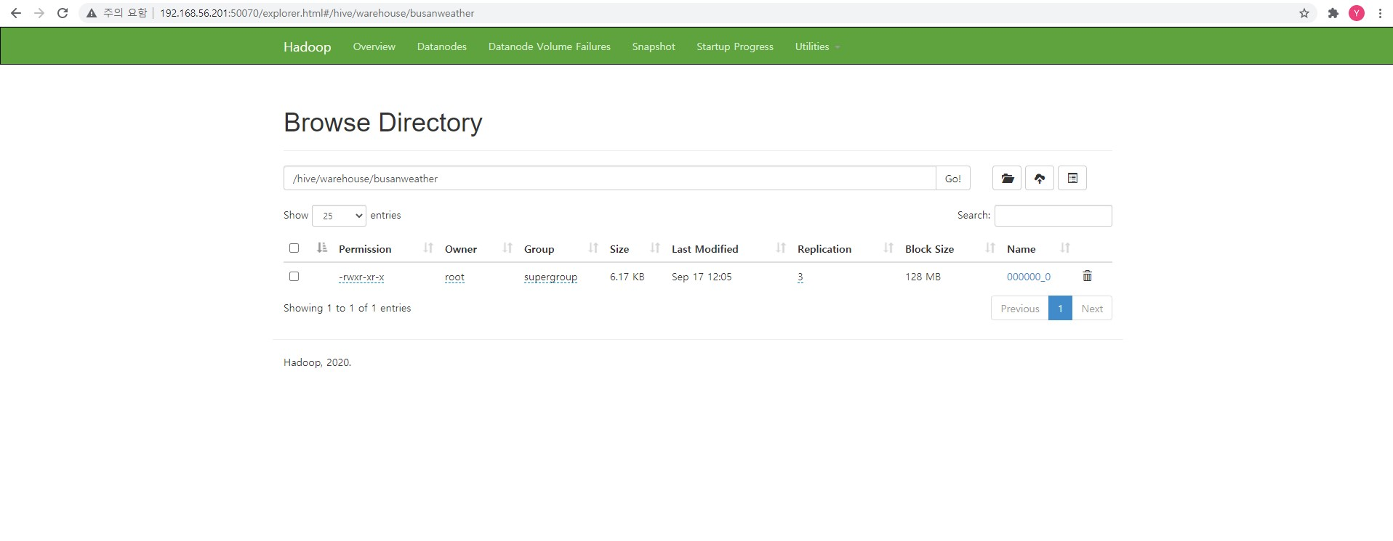
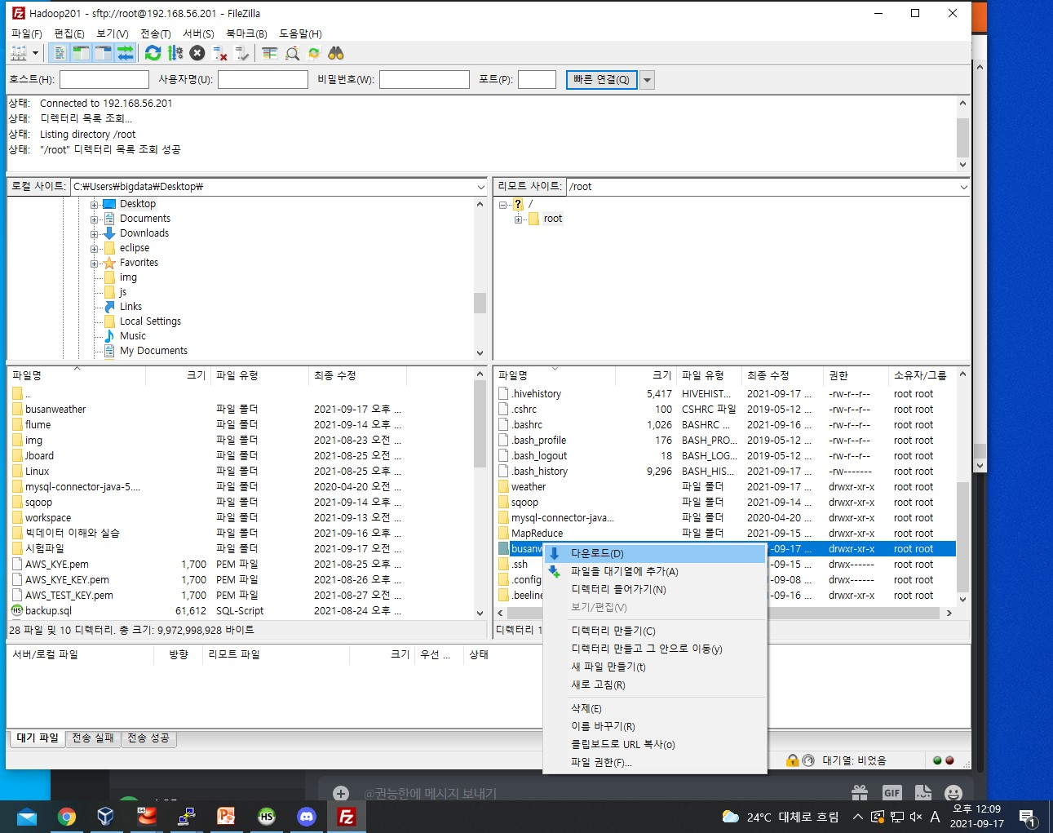
2. Hive 실습
2) 부산 날씨 파일 생성하기:
부산 날씨 폴더 생성 및 자료 옮기기

Slide 13
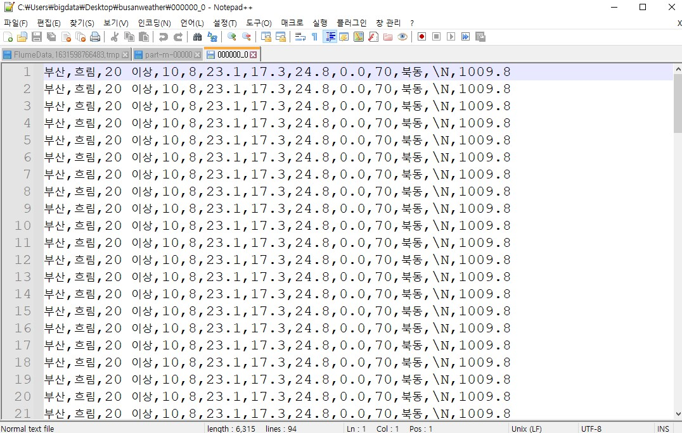
2. Hive 실습
2) 부산 날씨 파일 생성하기:
자료확인

